Slide 1
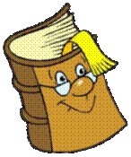
Эрудит-круиз
Внеурочное развивающее мероприятие для 4-8 классов
Часть 6
Буква «Е (Ё)»
Учитель информатики Е.В.Акчурина
Библиотекарь Е.Ю.Холопова
МОУ «СОШ № 53» г. Саратова
Notes:
В процессе игры детям последовательно задаются вопросы, объединённые в группы, общим для которых является то, что ответы на них начинаются на одну букву алфавита.

Slide 2
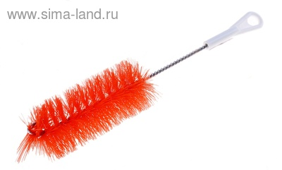
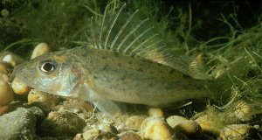
Вопрос 1
Какой предмет, имеющий название рыбы, помогает нам чистить бутылки?
Ответ: Ёрш

Slide 3
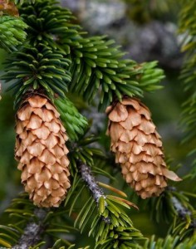
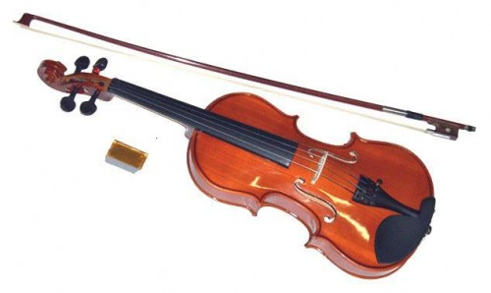
Вопрос 2
Из древесины какого дерева делают самые лучшие скрипки?
Ответ: Ель

Slide 4
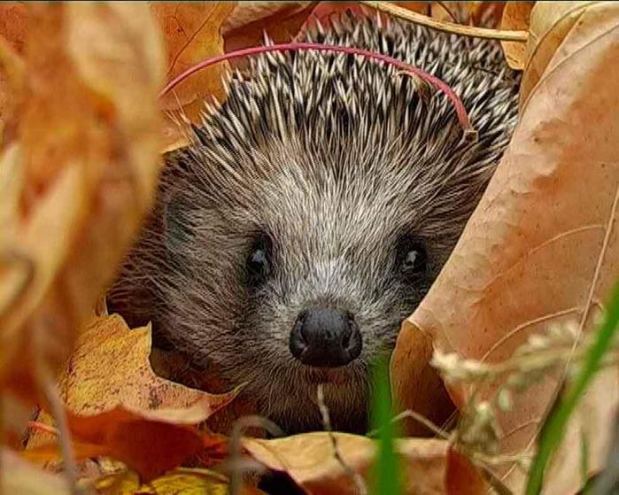
Вопрос 3
Не ёлка, а колка, не кот, а мыши боится.
Ответ: Ёж

Slide 5
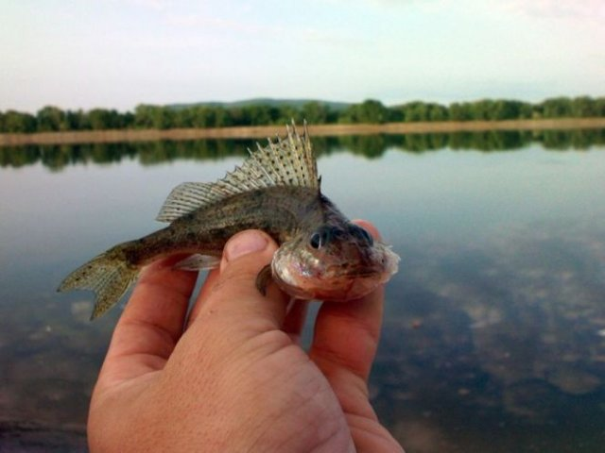
Вопрос 4
Драчун и забияка, живёт в воде, когти на спине, но щука его не проглотит.
Ответ: Ёрш

Slide 6
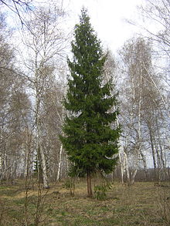
Вопрос 5
В древесине этого дерева содержатся летучие вещества, убивающие вредных микробов, - фитонциды. Что это за дерево?
Ответ: Ель

Slide 7
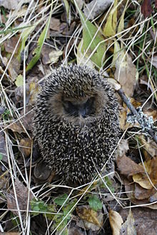
Вопрос 6
Сердитый недотрога, живёт в глуши лесной,
Иголок очень много, а ниток – ни одной.
Ответ: Ёж

Slide 8
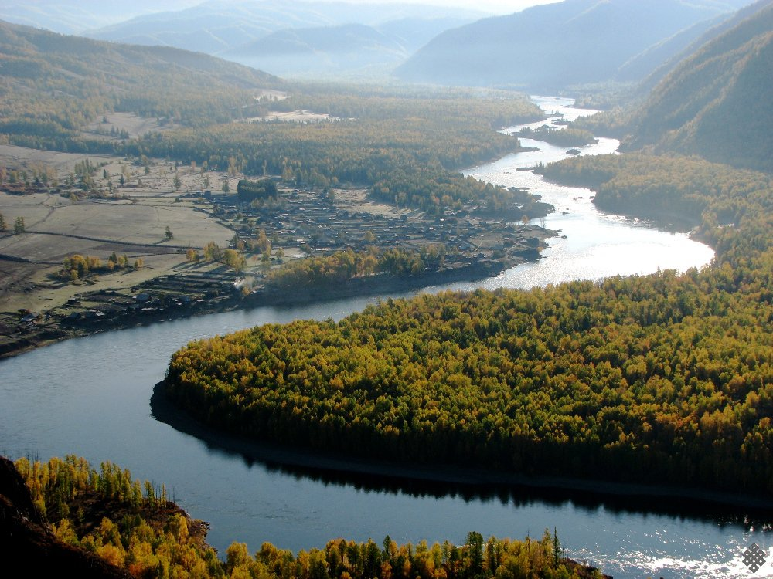
Вопрос 7
Как называется река в Сибири?
Ответ: Енисей

Slide 9
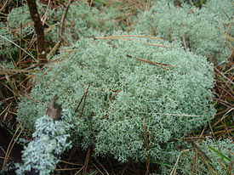
Вопрос 8
Назовите олений мох, который можно превратить в дерево.
Ответ: ягЕЛЬ

Slide 10
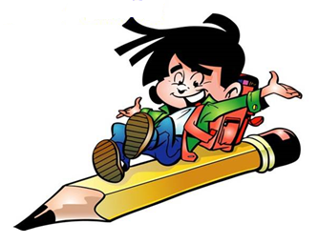
Спасибо за внимание!
Notes:
Журнал «Воспитание школьников» № 5/2006, стр. 70, Данилова М.

